Slide 1
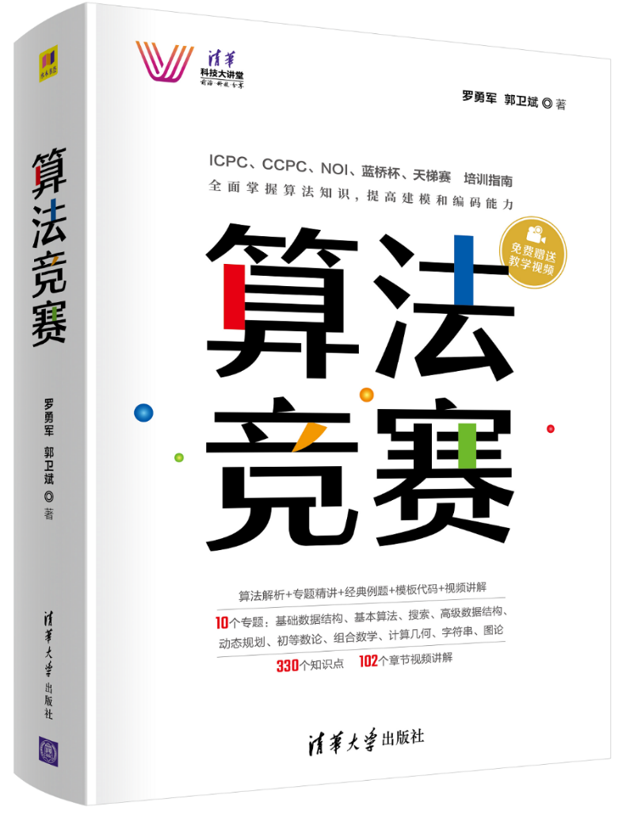
5.9 斜率优化
《算法竞赛》清华大学出版社 罗勇军

Slide 2
斜率优化/凸壳优化
DP状态方程：
dp[i] = min{dp[j] - a[i]*d[j]} 0≤j<i，d[j]≤d[j+1],a[i]≤a[i+1]
特征：存在一个既有i又有j的项a[i]*d[j]。
编程时，如果简单地对外层i和内层j循环，复杂度是O(n2)的。
用斜率（凸壳）模型，能够把方程转化，得到一个只和j有关的部分，即“斜率”，从而能够使用单调队列优化。

Slide 3
把状态方程变换为平面的斜率问题
DP状态方程：
dp[i] = min{dp[j] - a[i]*d[j
把i看成不变的常量，把关于i的部分看成常量，把j看成变量，目标是求j变化时dp[i]的最优值。
把min去掉，方程转化为：
dp[j] = a[i]*d[j] + dp[i]
y = dp[j]，x = d[j]，k = a[i]，b = dp[i]，方程变为：
y = kx + b

Slide 4
斜率优化的数学模型，就是把状态转移方程转换为平面坐标系直线的形式：
y = kx + b
（1）变量x、y与j有关，并且只有y中包含dp[j]。点(x, y)是题目中可能的决策。
（2）斜率k、截距b与i有关，并且只有b中包含dp[i]。最小的b包含最小的dp[i]，也就是状态方程的解。

Slide 5
求一个dp[i]
固定i的情况下求dp[i]。由于i是定值，斜率k = a[i]可以看成常数。当j在0≤j<i内变化时，对某个j_{r}，产生一个点v_{r}=(x_{r}, y_{r})，这个点在一条直线y = kx + b_{r}上，b_{r}是截距。

Slide 6
对于0≤j<i中所有的j，把它们对应的点都画在平面上，这些点对应的直线的斜率k=a[i]都相同，只有截距b不同。
在所有这些点中，有一个点v'所在的直线有最小截距b'，算出b'，由于b'中包含dp[i]，那么就算出了最优的dp[i]。

Slide 7
如何找最优点v'？利用“下凸壳”。
x是单调增加的，即x随着j递增而递增。
图(1)中的1、2、3构成了“下凸壳”，“下凸壳”的特征是线段12的斜率小于线段23的斜率。2、3、4构成了“上凸壳”。经过上凸壳中间点3的直线，其截距b肯定小于经过2或4的有相同斜率的直线的截距，所以点3肯定不是最优点，去掉它。
去掉“上凸壳”后，得到图 (2)，留下的点都满足“下凸壳”关系。最优点就在“下凸壳”上。例如在图 (3)中，用斜率为k的直线来切这些点，设线段12的斜率小于k，24的斜率大于k，点2就是“下凸壳”的最优点。
以上操作用单调队列编程很方便。

Slide 8
求所有的dp[i]
一个dp[i]，复杂度O(n)。如果对所有的i，每一个都这样求dp[i]，总复杂度仍然是O(n²)的。有优化的方法吗？
一个较小的i₁，它对应的点是{v₀, v₁, ..., v_{i1}}
一个较大的i₂，对应了更多的点{v₀, v₁, ..., v_{i1}, ..., v_{i2}}，其中包含了i₁的所有点。
寻找i₁的最优点时，需要检查{v₀, v₁, ..., v_{i1}}
寻找i₂的最优点时，需要检查{v₀, v₁, ..., v_{i1}, ..., v_{i2}}
这里做了重复的检查，并且这些重复是可以避免的。这就是能优化的地方，仍然用“下凸壳”进行优化。

